Slide 1




2019
世界认可日
认证认可成果展示

Slide 2
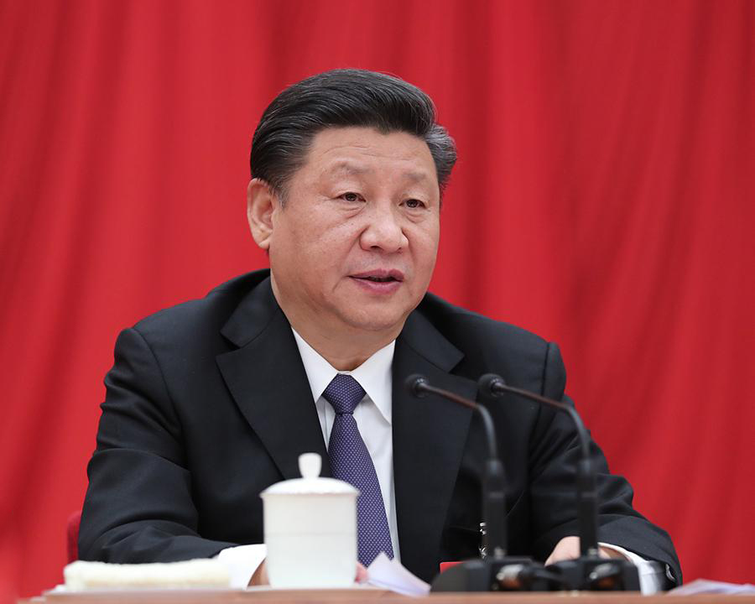
习近平总书记在十九届三中全会上专门提到“推进质量认证体系建设”，并多次就加强全面质量管理、推进认证认可国际合作、加强网络安全检测认证工作等作出一系列重要指示。

Slide 3
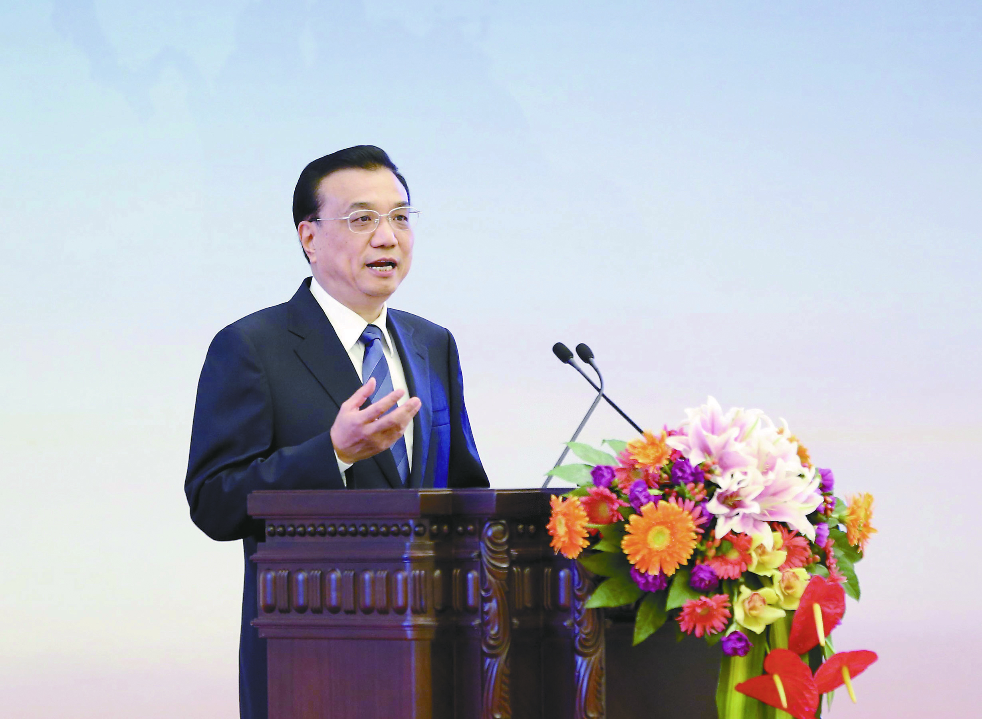
李克强总理强调，要“把质量认证作为供给侧结构性改革和放管服法改革的重要抓手”，要求“对与消费者生活密切相关、通过认证能保障产品质量安全的，一律转为认证”。

Slide 4
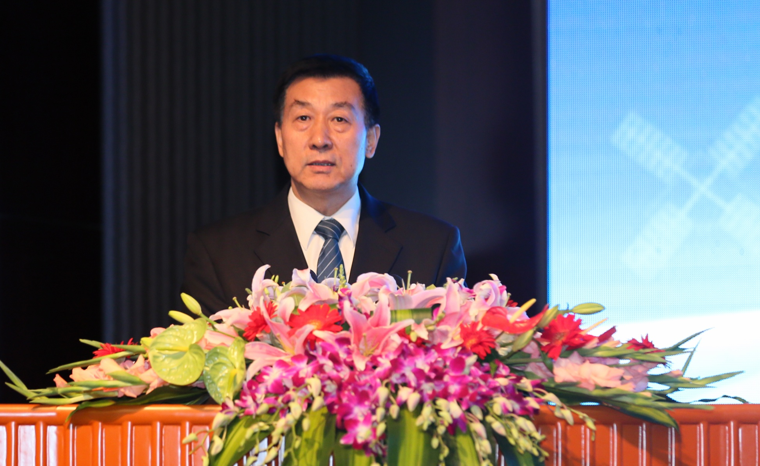
王勇国务委员指出，要充分利用认证认可传递信任，加快认证认可和检验检测结果互认，加强贸易规则和程序协调，减少贸易技术壁垒，促进贸易便利畅通。

Slide 5
1
历史回顾
延时符

Slide 6
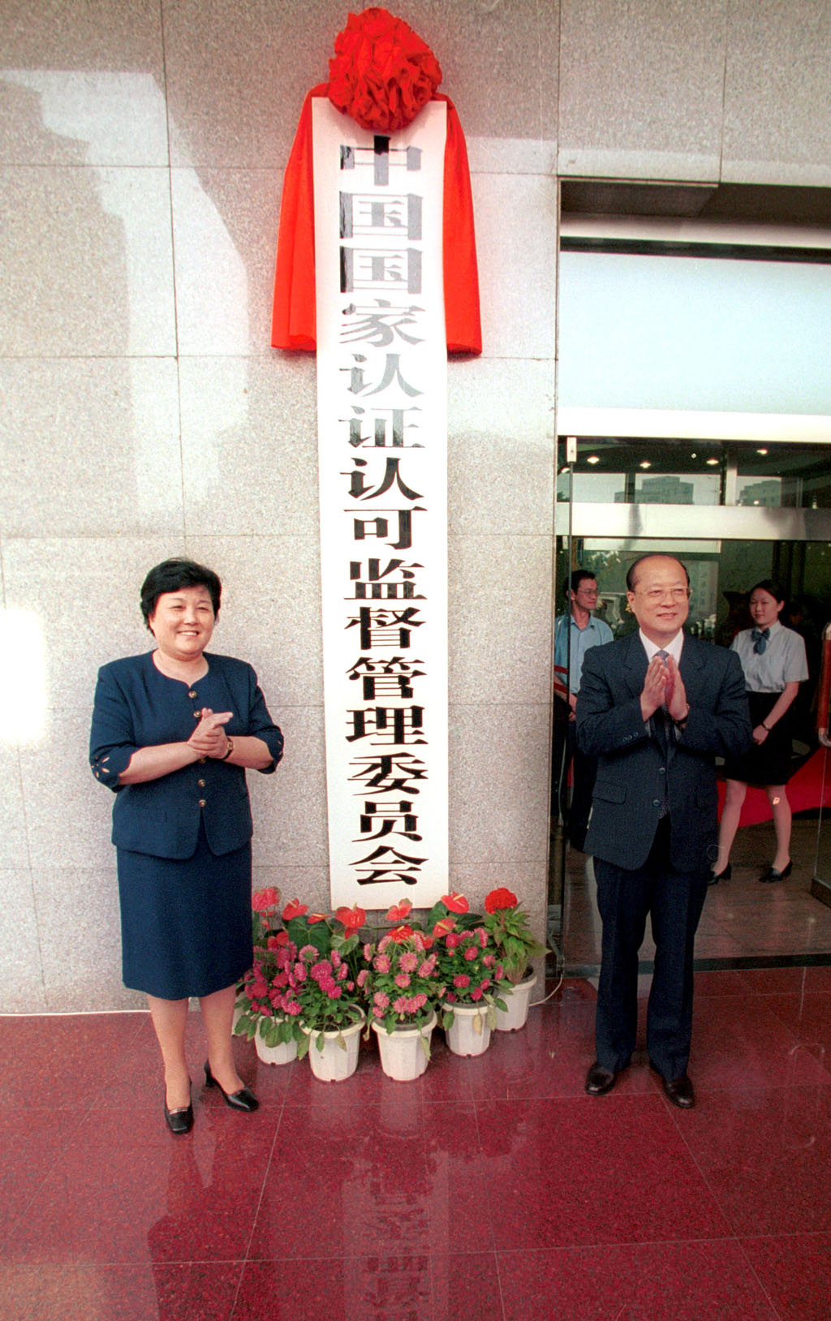
2001年8月29日，国家认证认可监督管理委员会在北京成立，结束了我国认证认可工作多头管理、政出多门的历史，建立了统一的认证认可管理体制。

Slide 7
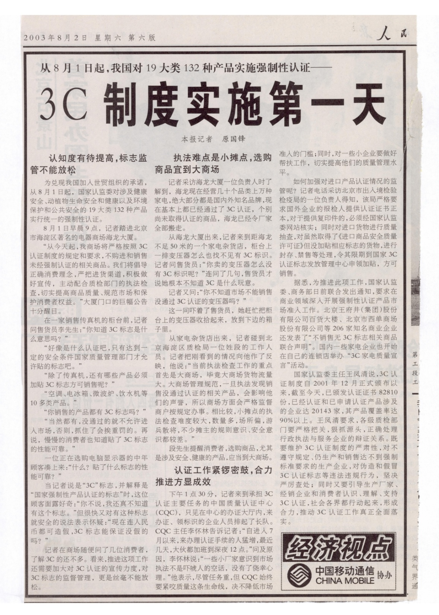
2001年12月3日，我国开始实施统一的强制性产品认证管理制度。我国按照国际通行规则，实现了强制性产品认证的“四个统一”。

Slide 8
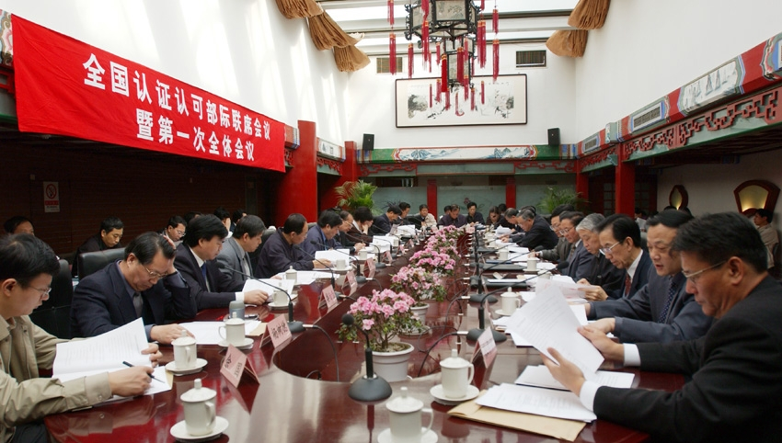
2002年4月8日，全国认证认可部际联席会议暨第一次全体会议在京召开。

Slide 9
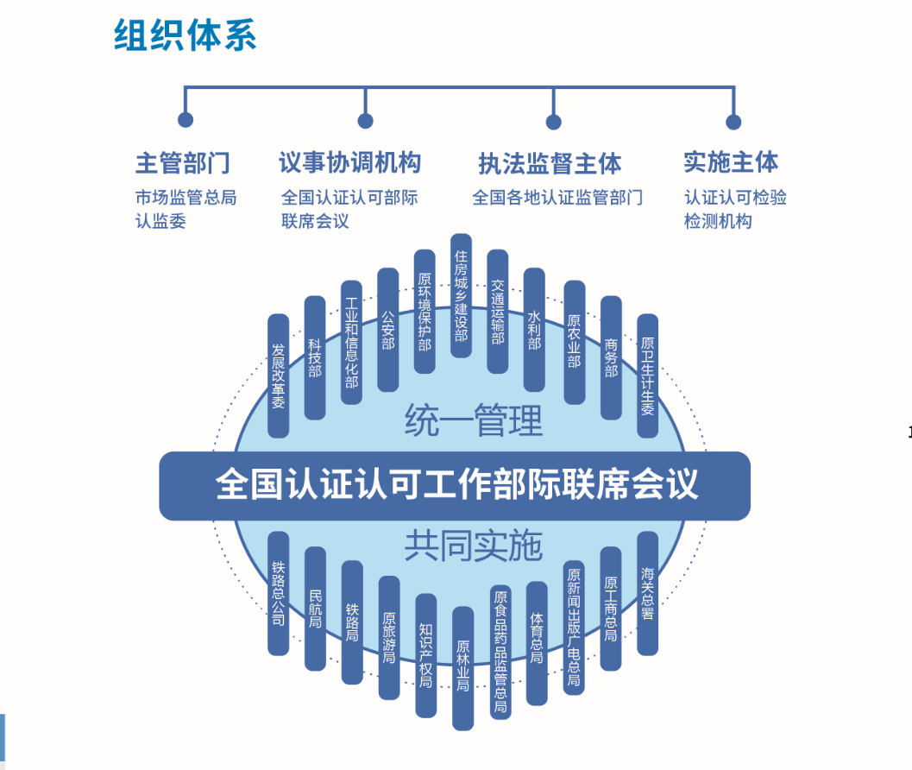
经国务院领导批准，于2002年4月正式建立了全国认证认可部际联席会议制度，作为认证认可工作的议事协调机制。

Slide 10
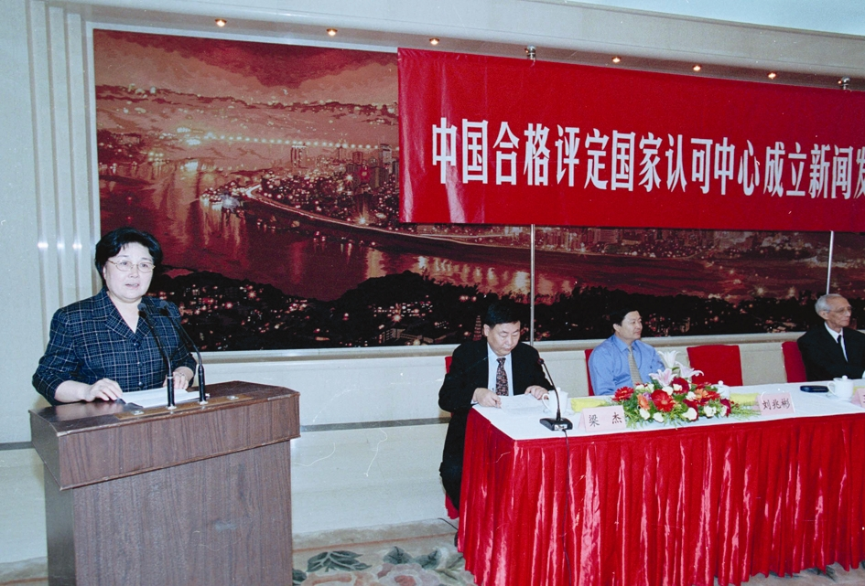
2002年8月，中国合格评定国家认可中心成立，标志着我国按照国际通行规则，建立了集中统一的国家认可体系。

Slide 11
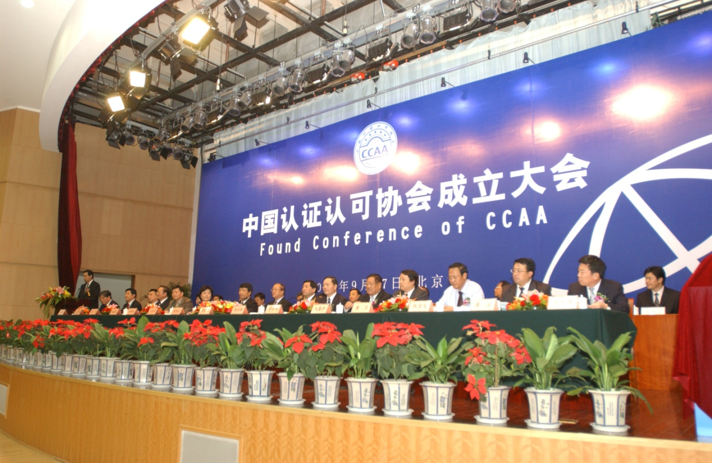
2005年9月26日，中国认证认可协会在京成立，这是我国认证认可行业从业机构和人员自愿组成的行业自律性组织，适应了认证认可行业管理和发展的客观要求。

Slide 12
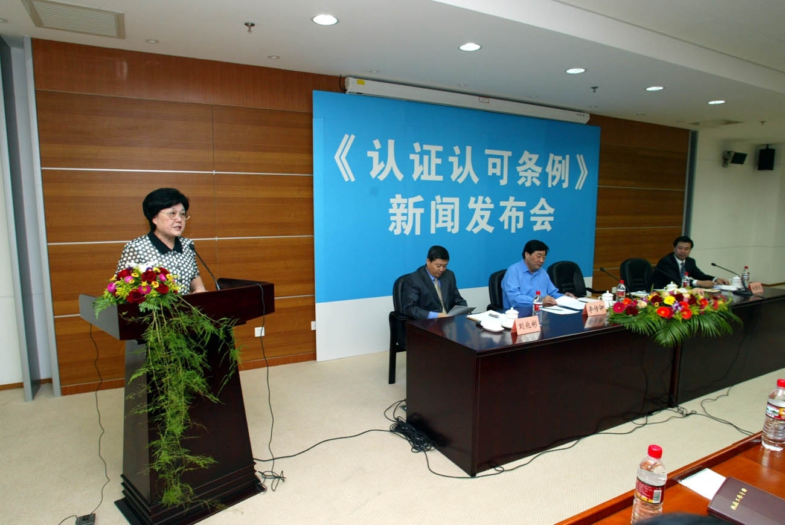
2003年9月，《中华人民共和国认证认可条例》颁布施行。这是我国第一部全面规范认证认可活动的行政法规，是我国认证认可工作法制化进程的重要里程碑。

Slide 13
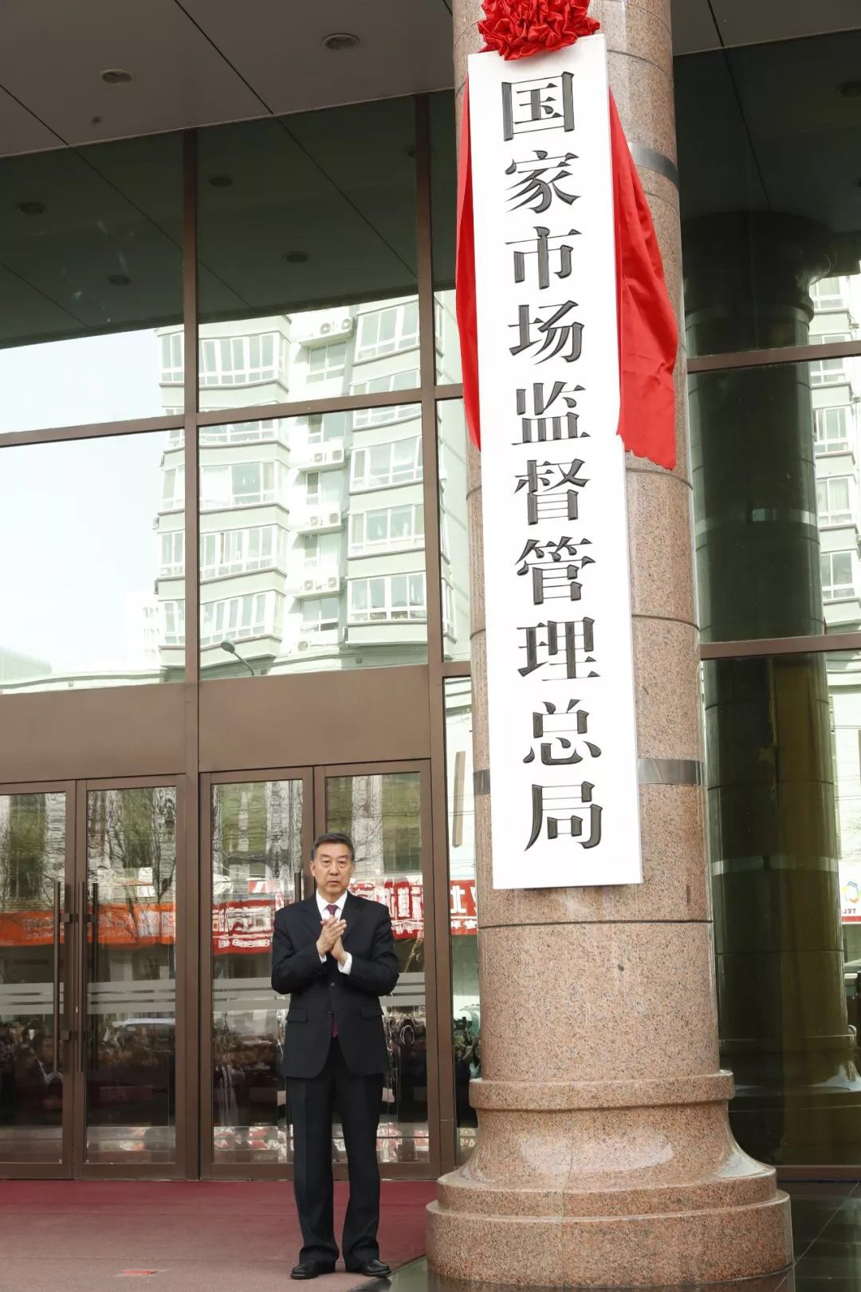
2018年4月，国务委员王勇为国家市场监督管理总局揭牌。根据党和国家机构改革方案，国家认监委职责划入市场监管总局，对外保留牌子，统一管理认证认可、检验检测工作。

Slide 14

2018年4月10日，国家市场监督管理总局（马甸办公区）举行揭牌仪式。

Slide 15
2
政 策 推 动
延时符

Slide 16
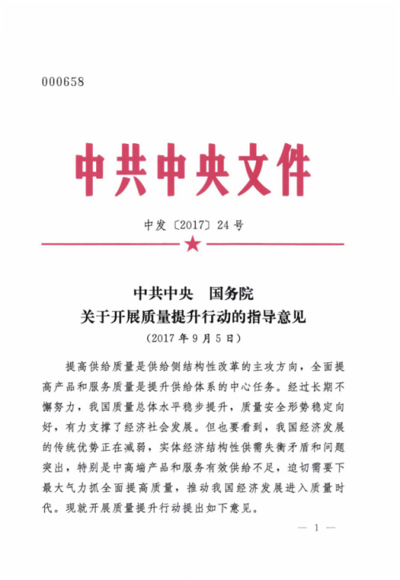
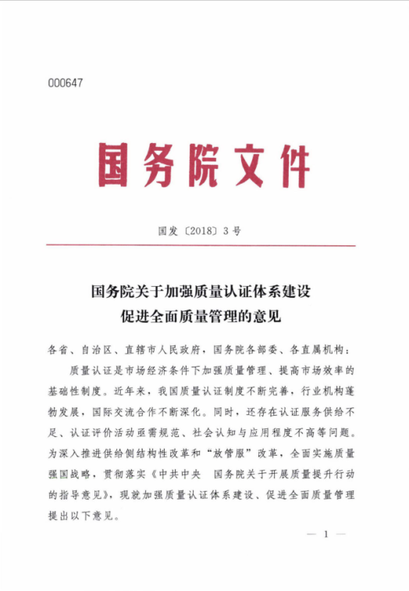
2017年9月5日，中共中央 国务院印发《关于开展质量提升行动的指导意见》，要求完善国家合格评定体系。建立全国统一的合格评定制度和监管体系。推动合格评定等国际互认和境外推广应用，加快我国质量基础设施国际化步伐，等等。
2018年1月17日，国务院专门印发《关于加强质量认证体系建设 促进全面质量管理的意见》（国发【2018】3号），把质量认证作为推进供给侧结构性改革和“放管服”改革的重要抓手，就推进质量认证体系建设作出全面部署。

Slide 17
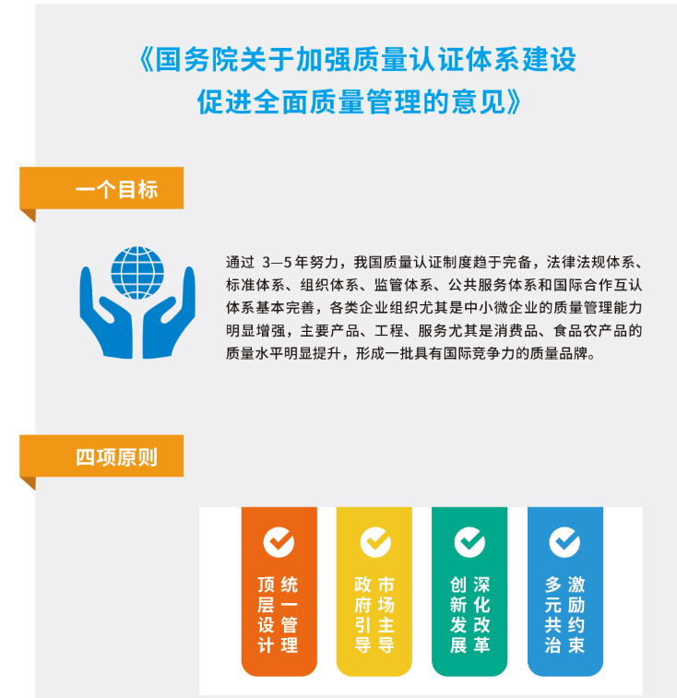
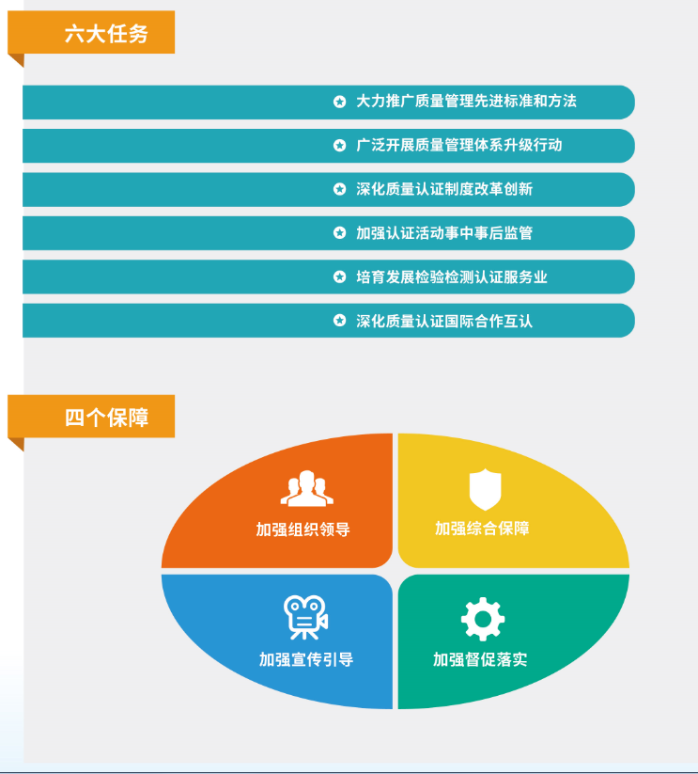

Slide 18
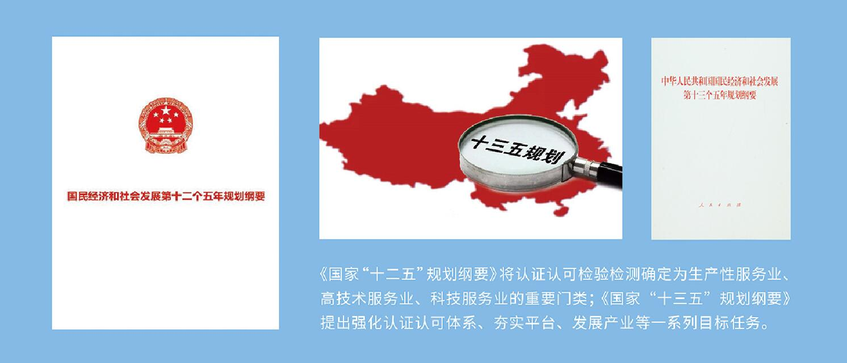


Slide 19
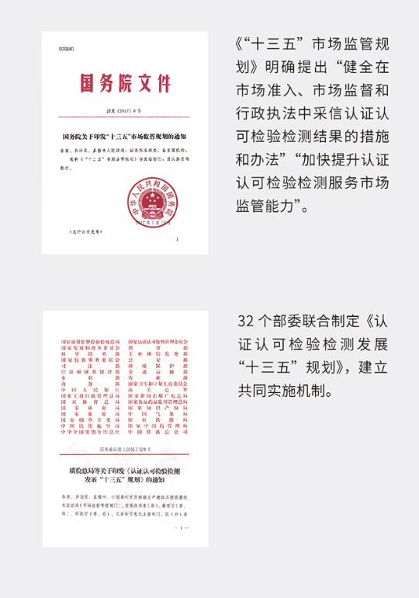
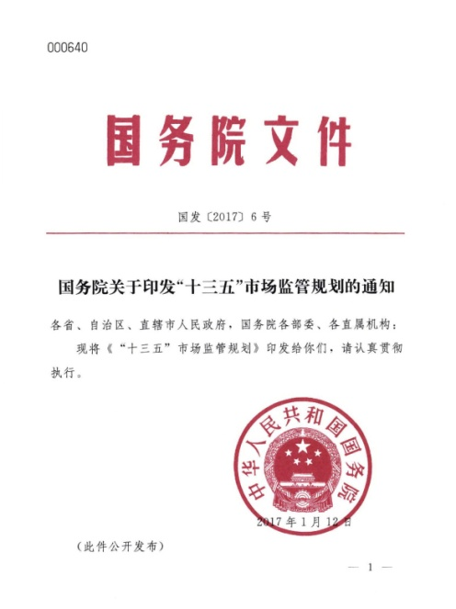

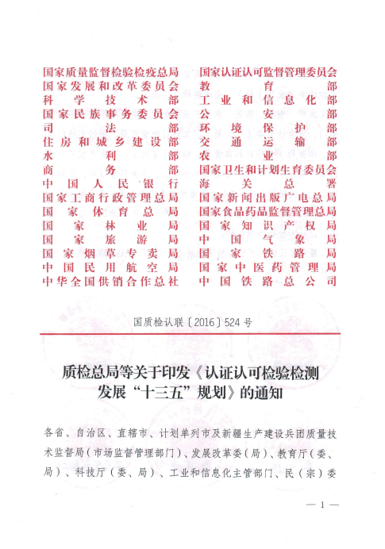
《中国制造2025》将认证认可、检验检测作为实施工业强基工程、建设制造强国的重要举措。

Slide 20
3
成 果 展 示
延时符

Slide 21
认证认可——
促进供应链提升价值
认证认可检验检测是市场经济条件下加强质量管理、提高市场效率的基础性制度，也是国际通行的质量管理手段和贸易便利化工具。
认证认可涵盖采购、制造、物流、销售、消费、回收等供应链环节，为供应链全过程提供增值服务。认证认可为促进供应链提升价值发挥了重要作用。

Slide 22
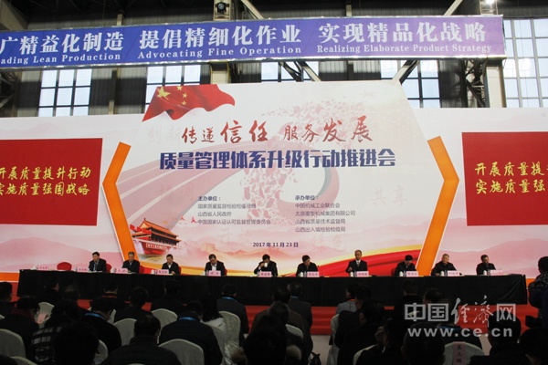

Slide 23


Slide 24
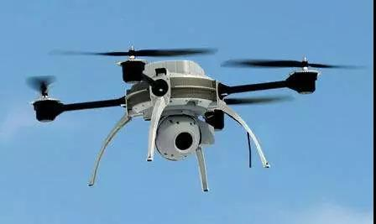
国家市场监督管理总局全力支持无人机质量认证体系建设

Slide 25


服务认证对于提升服务质量、在供应链中传递信任具有重要作用。

Slide 26

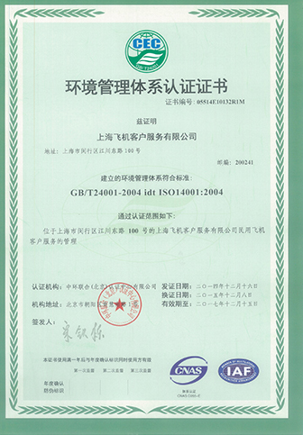
帮助中国商飞全面升级航空业质量管理体系，助力国产打飞机进军国际航空市场。

Slide 27
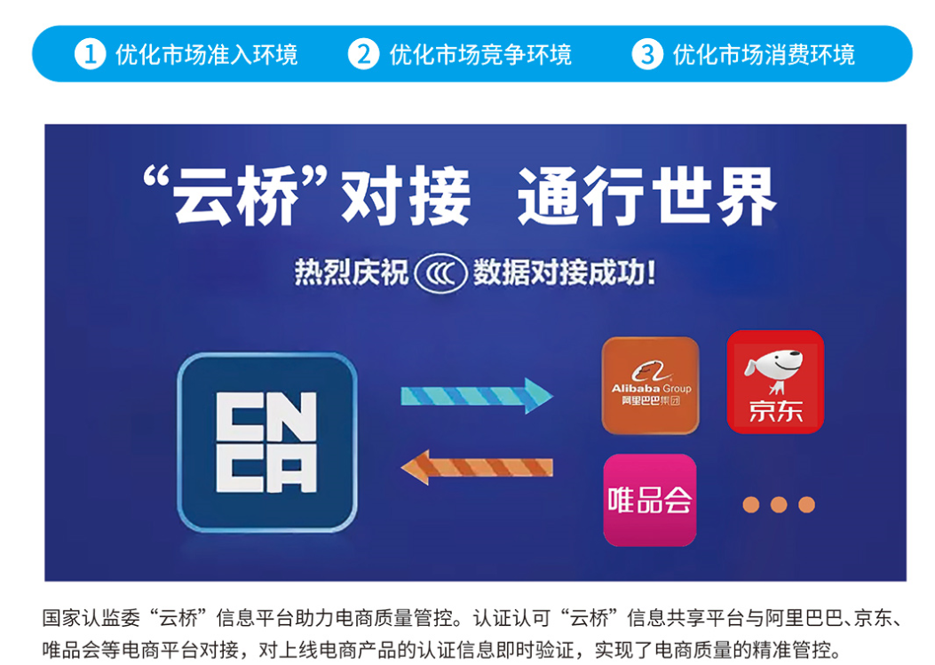
提高供应链
产品和服务质量

Slide 28



提高供应链
产品和服务质量
认监委从2016年起，在全国近2万家出口食品企业中，启动了内外销产品“同线同标同质”工程，这意味着国内消费者可以买到媲美国际市场品质的商品。

Slide 29

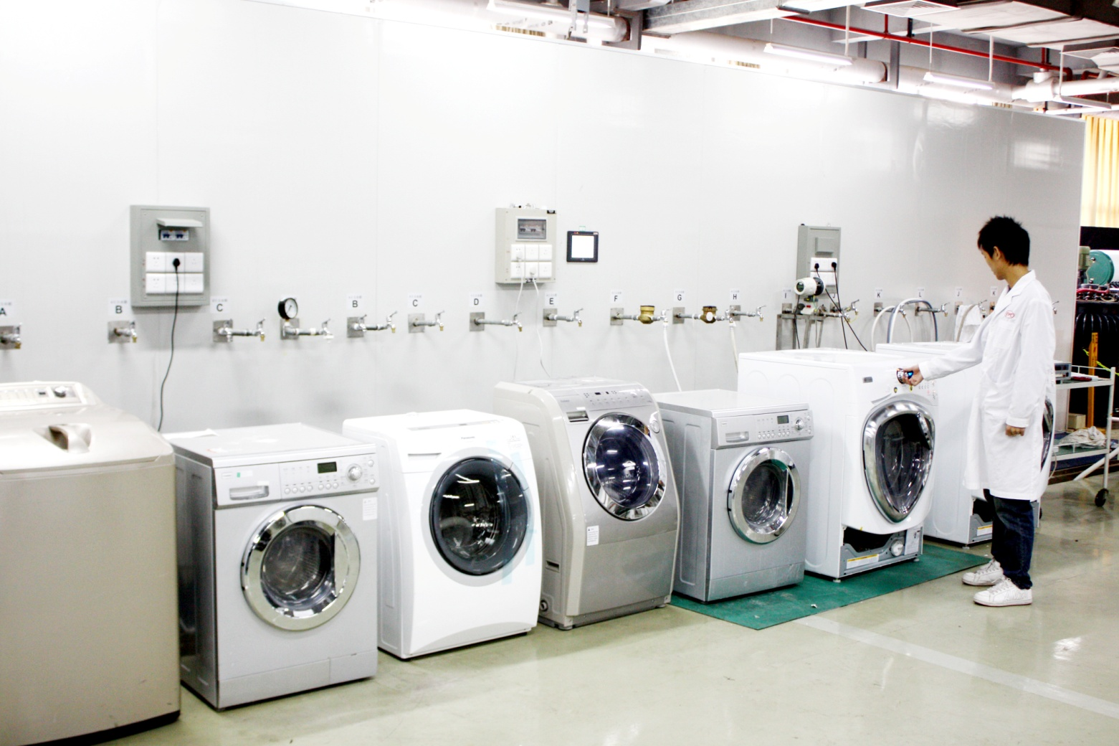
中国机器人认证制度主推国家自主创新的智能制造产业发展。
一批优质家电获得高端品质认证

Slide 30

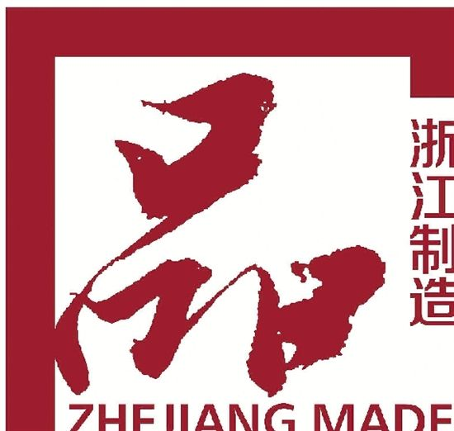
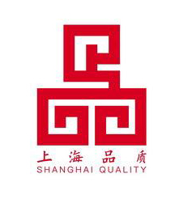
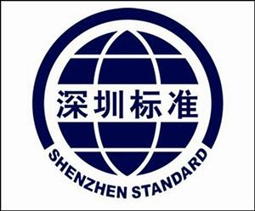



Slide 31
促进全球供应链开放便利
2002年，江泽民会见参加第66届国际电工委员会（IEC）年会的官员及理事局全体成员。

Slide 32
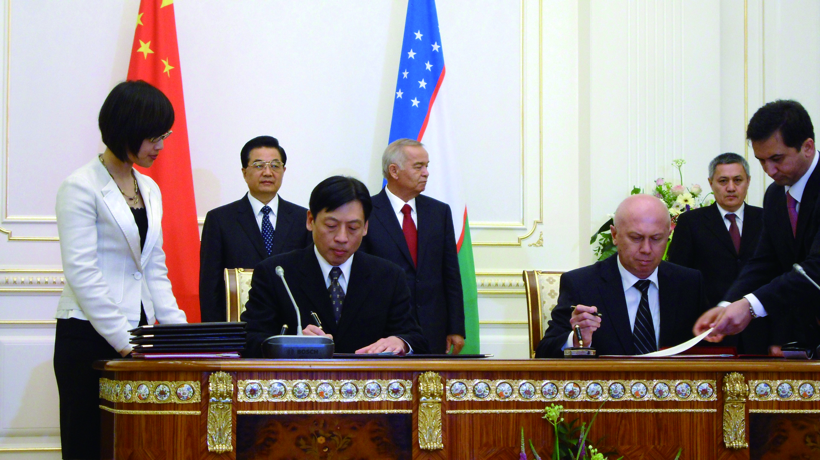
2010年6月9日，在时任国家主席胡锦涛和乌兹别克斯坦总统卡里莫夫共同见证下，两国签署了认可合作协议。

Slide 33

国家市场监督管理总局（国家认证认可监督管理委员会）分别与古巴科学技术和环境部、秘鲁国家质量局签署认证认可检验检测领域合作协议。

Slide 34
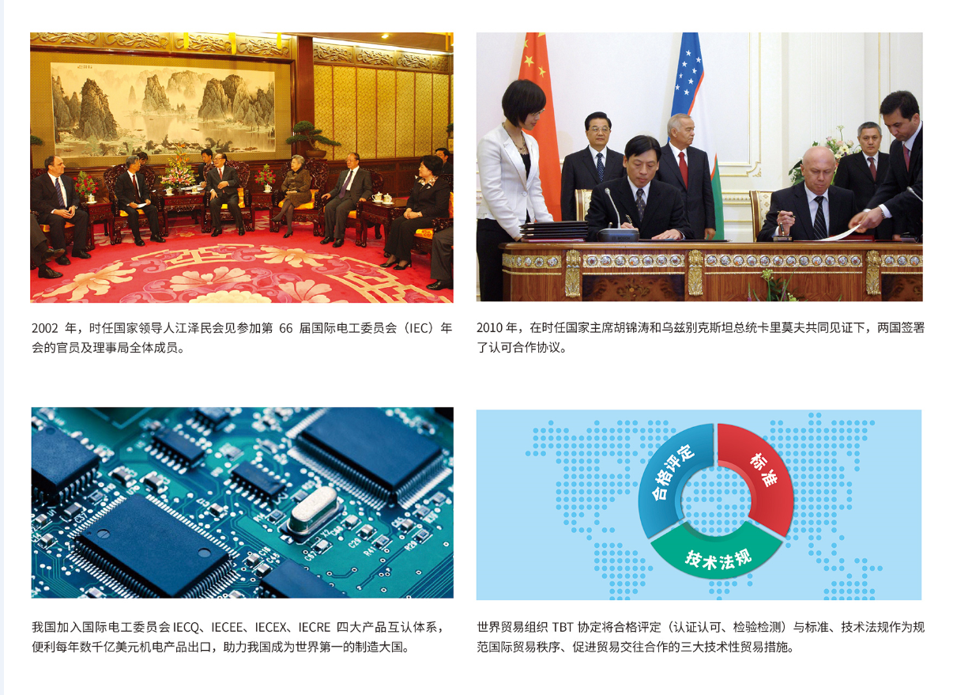

Slide 35






















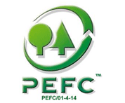















国际合作互认机制为我国检验检测认证结果
取得国际承认搭建了平台。
DCMAS
IAF-ILAC-ISO JSG
IEC-ILAC-IAF JSC
ARAC
AFRAC

Slide 36
4
发 展 数 据
延时符

Slide 37
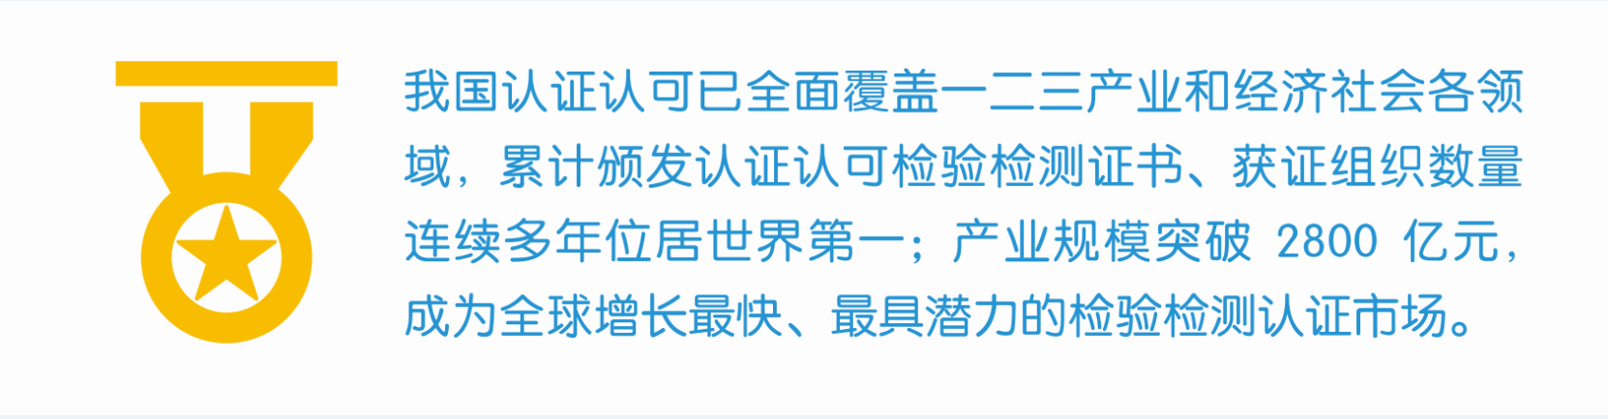

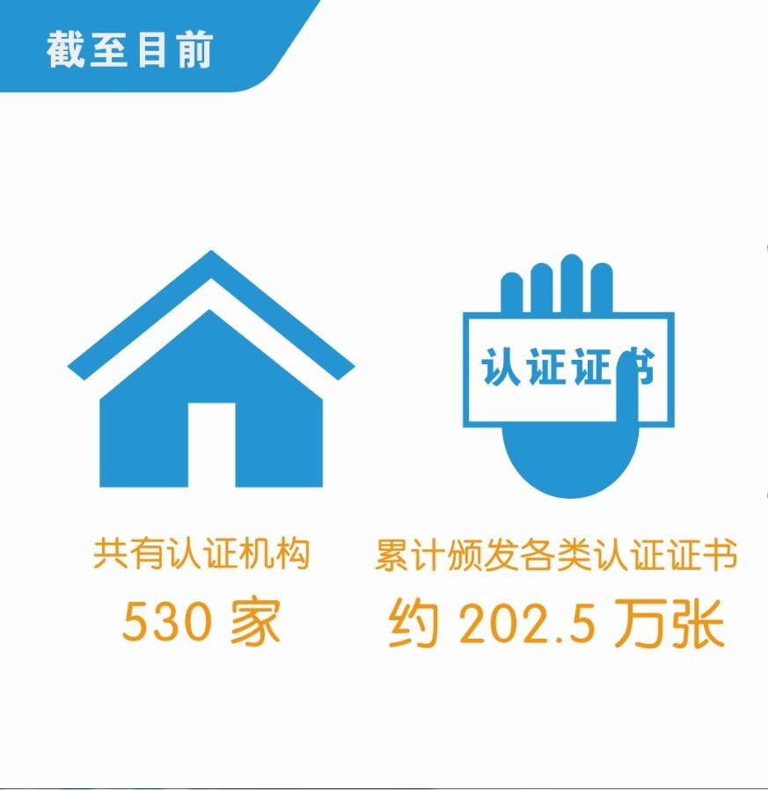
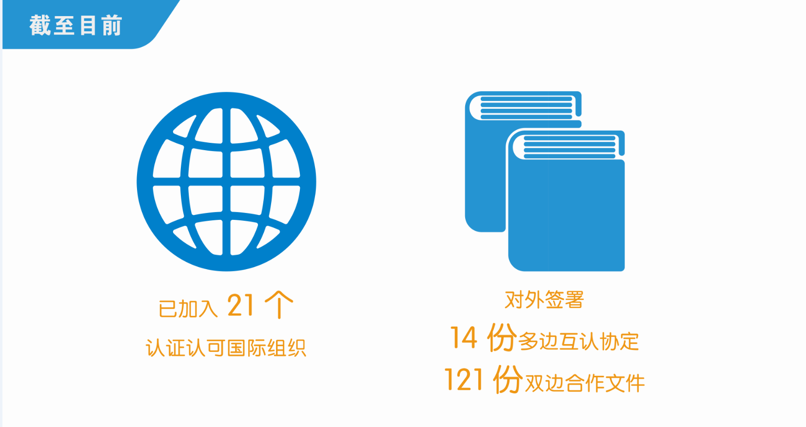

Slide 39
近年认证证书数量示意图

Slide 40
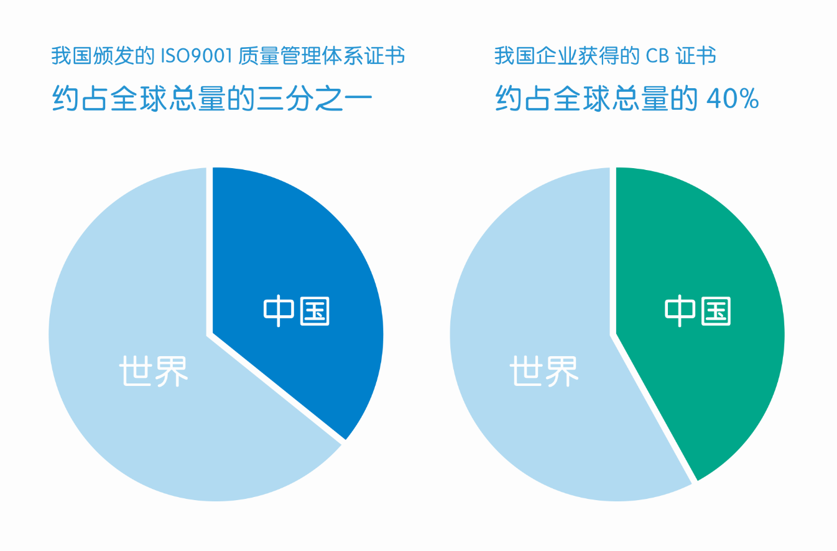



IECEE-CB

Slide 41
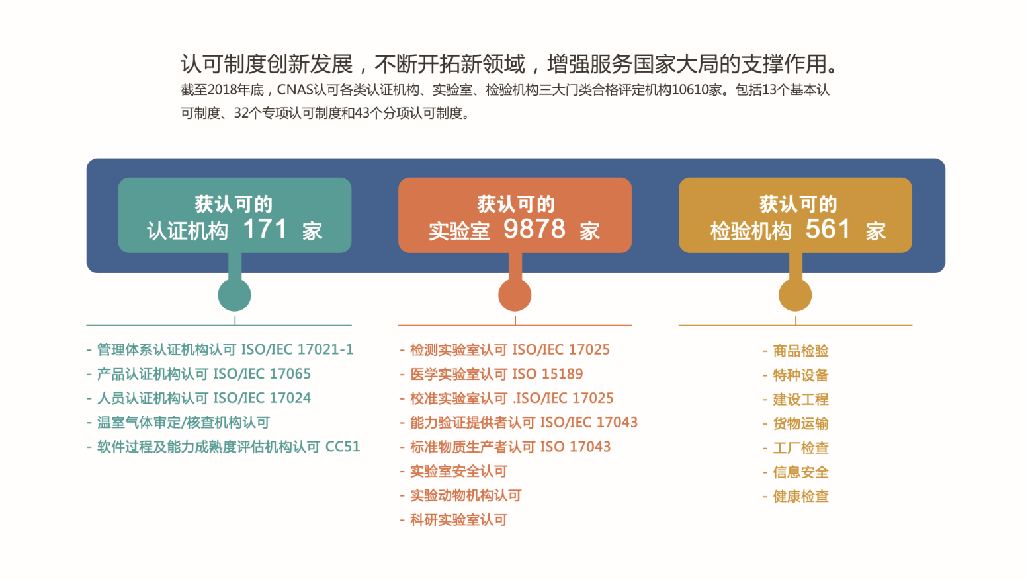


Slide 42
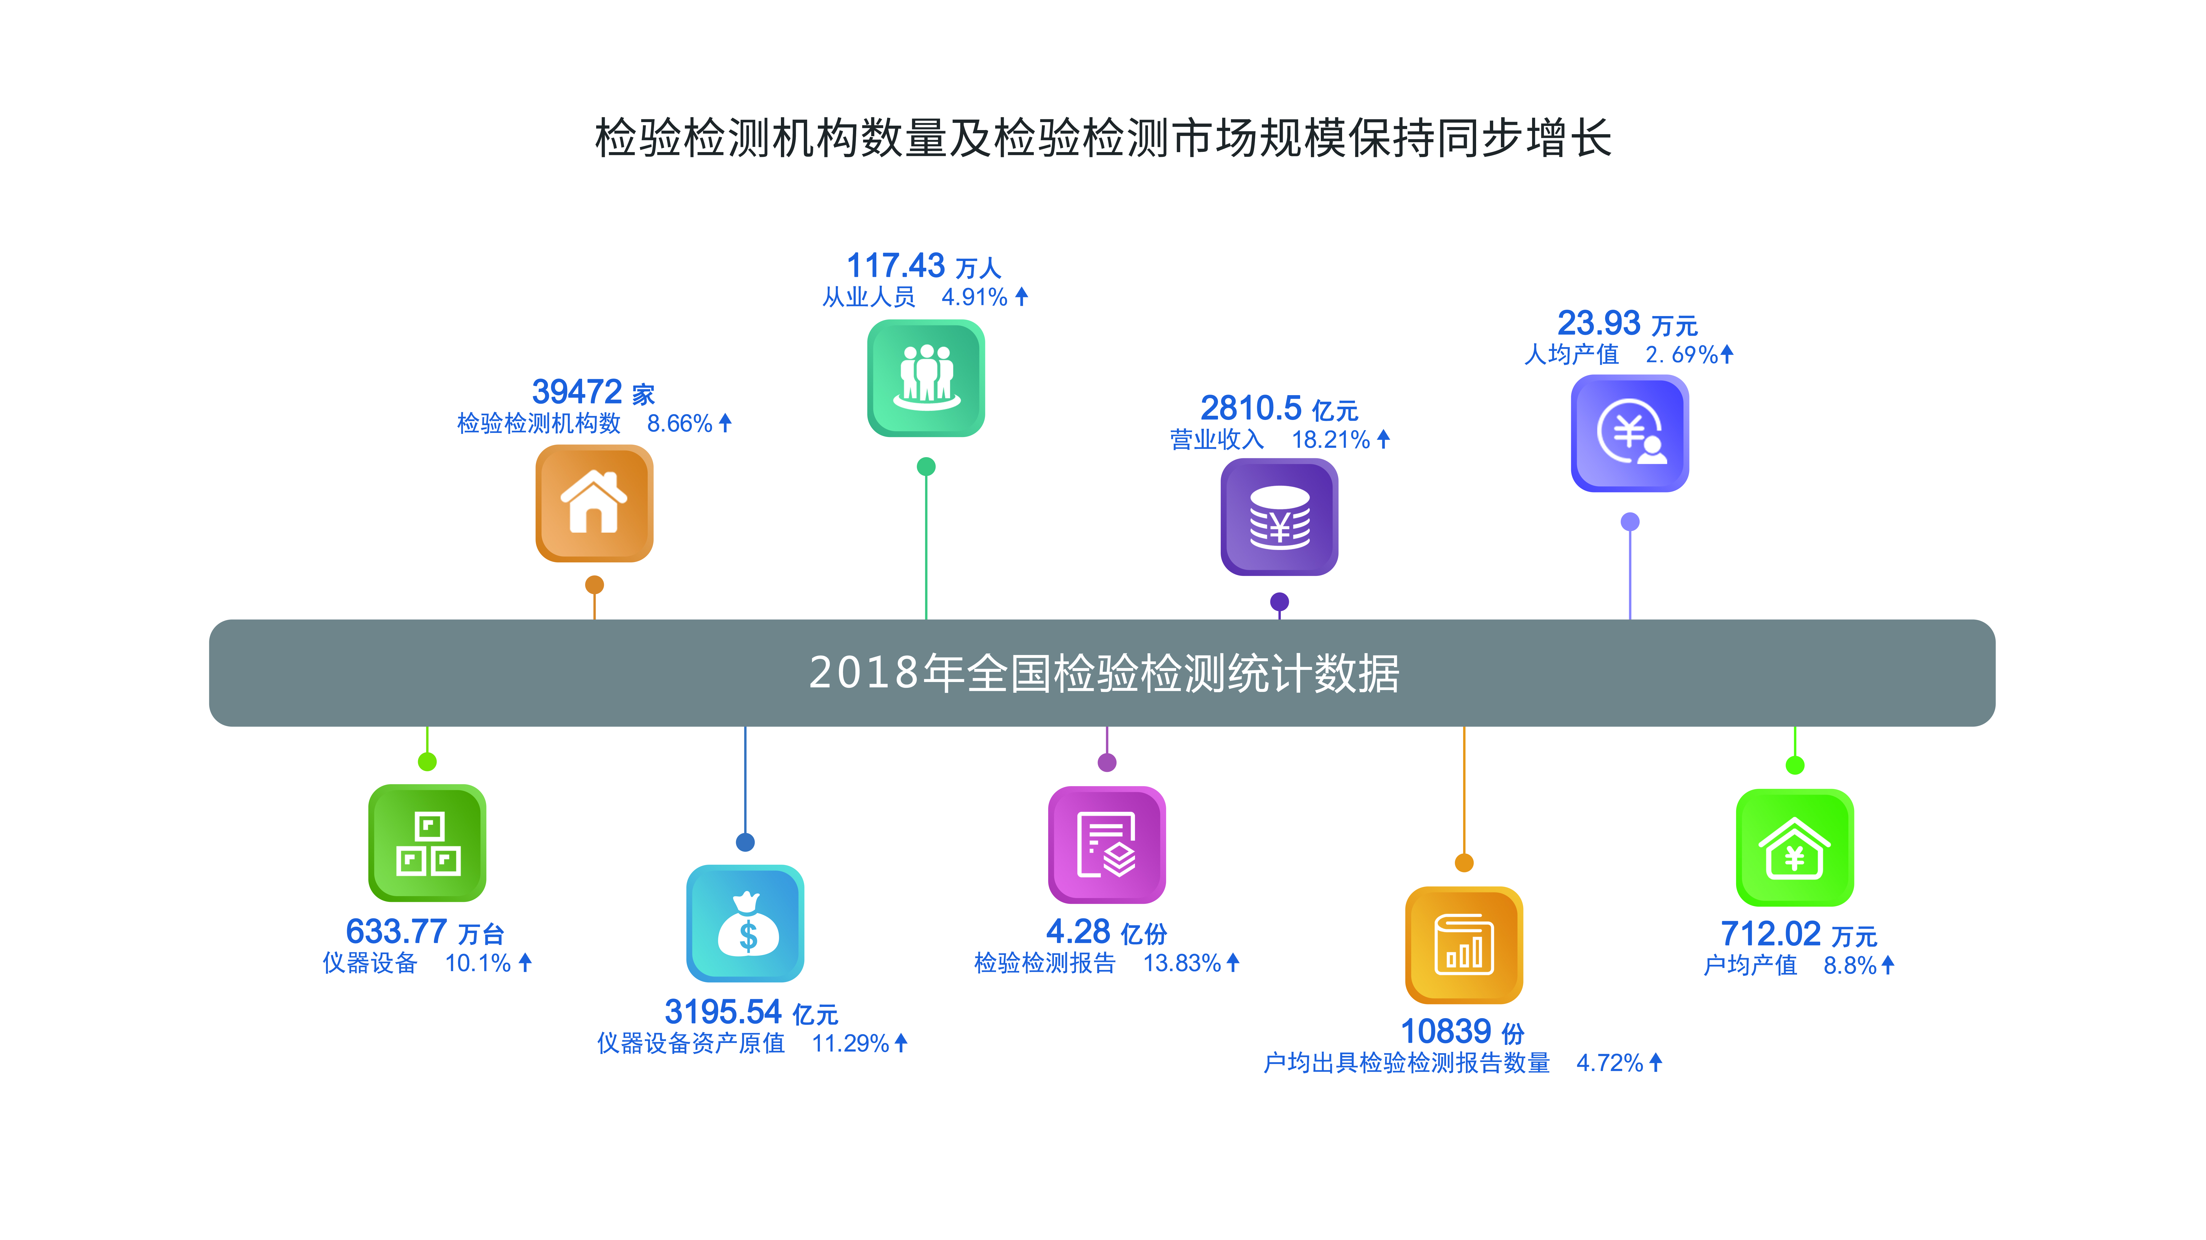

Slide 43
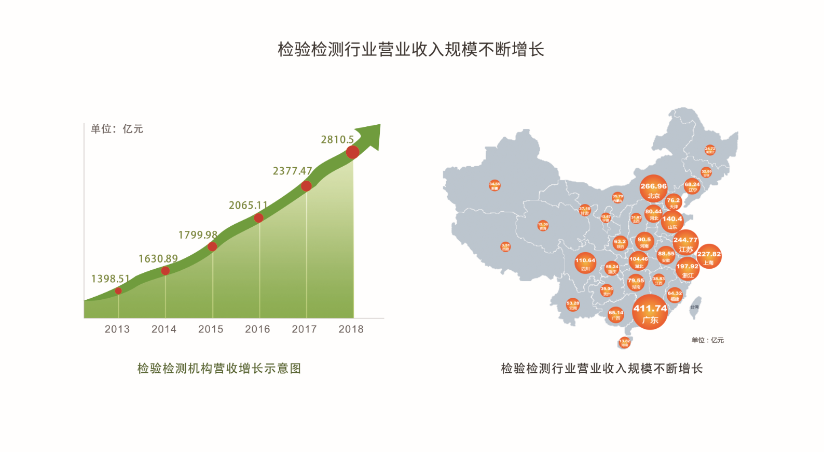

Slide 44
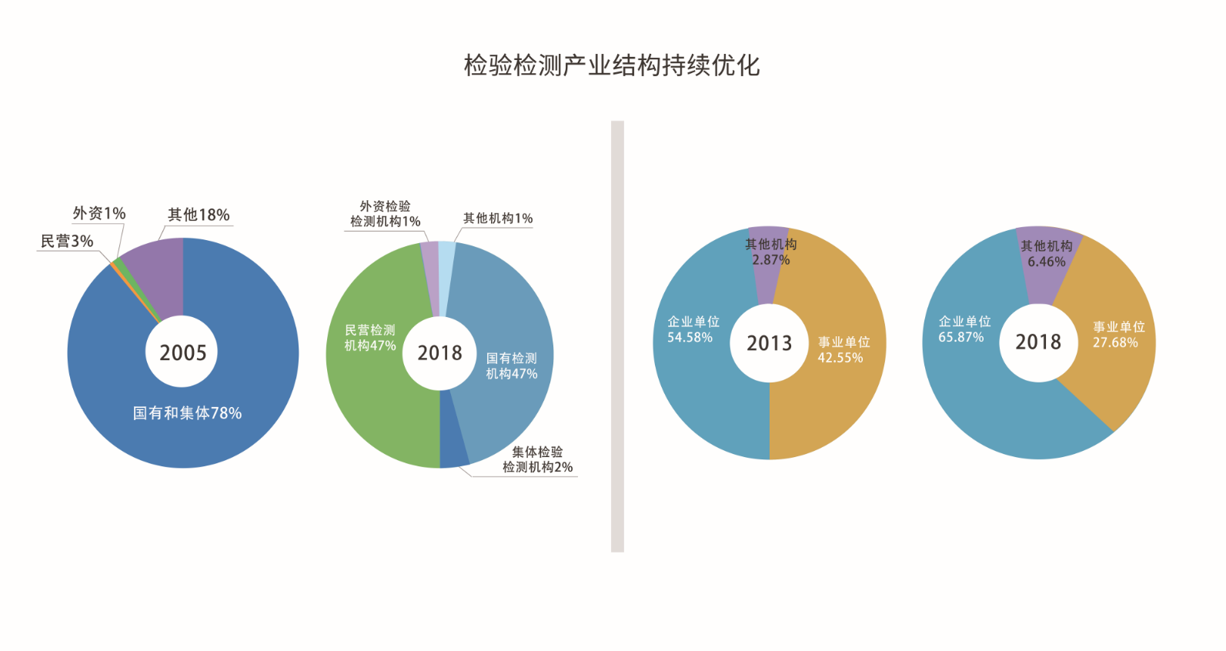

Slide 45
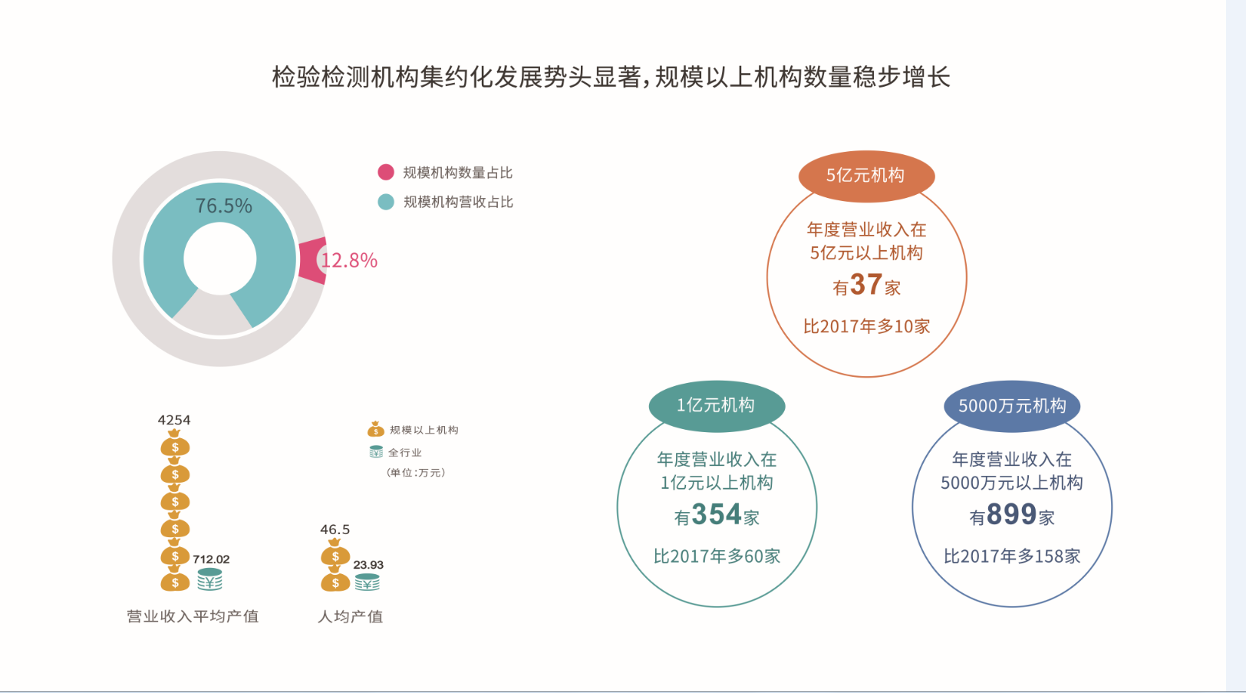

Slide 46
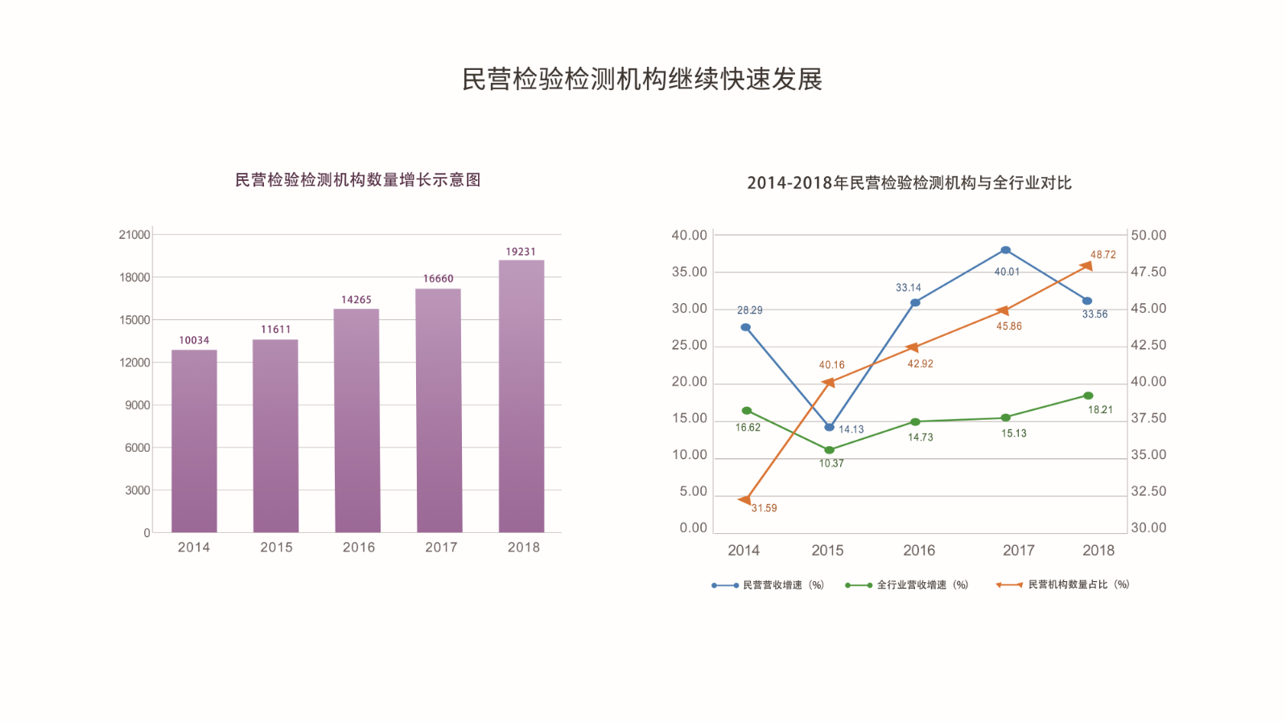

Slide 47
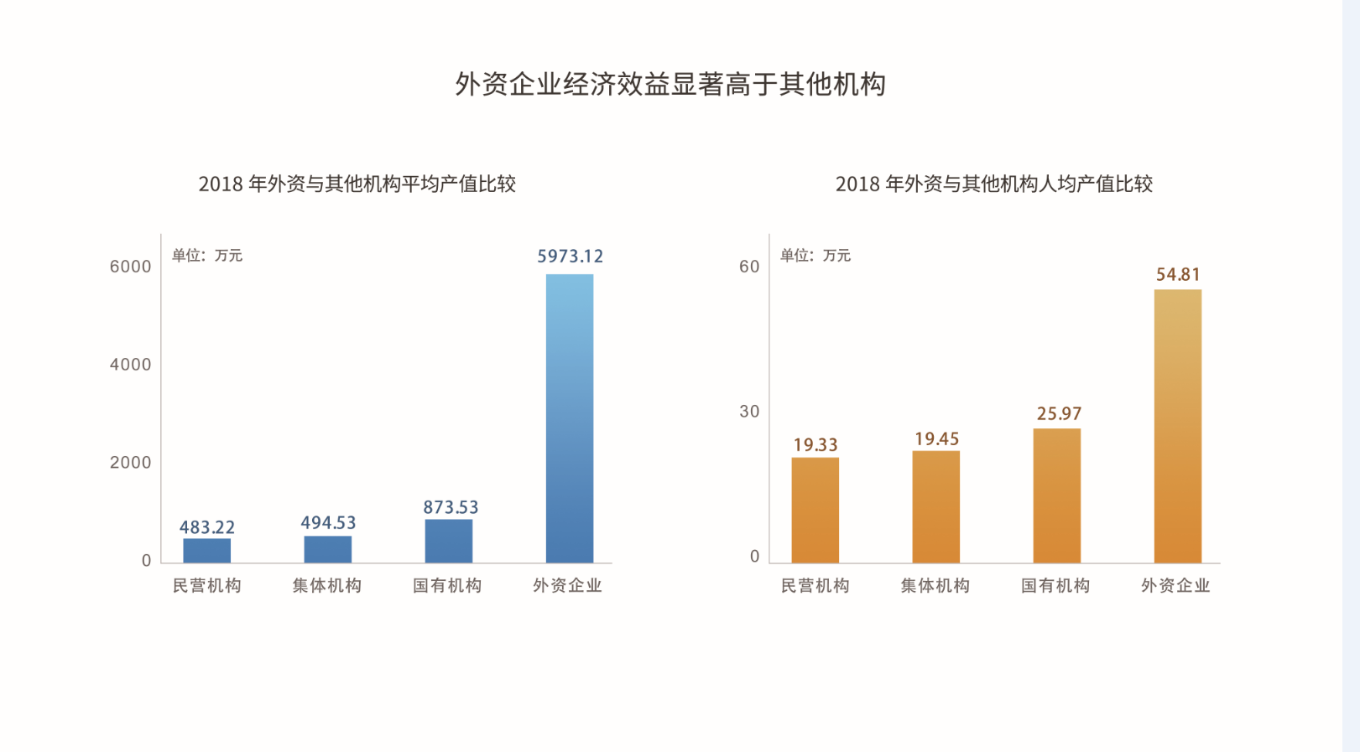

Slide 48
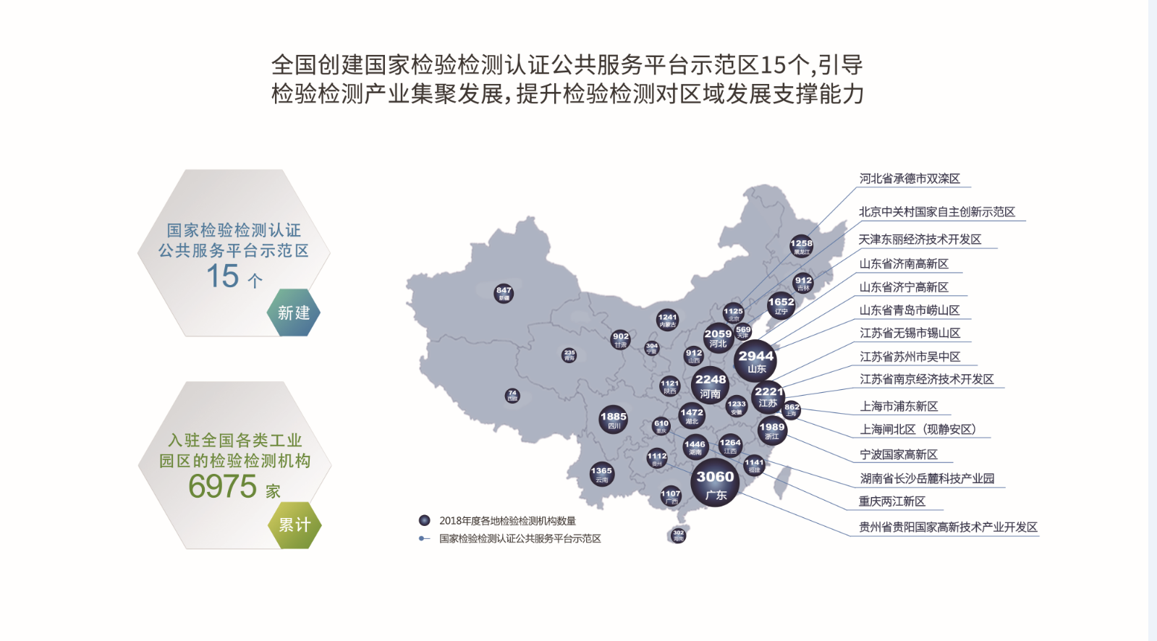





Slide 49
5
前 景 展 望
延时符

Slide 50

认证认可
本质属性

Slide 51

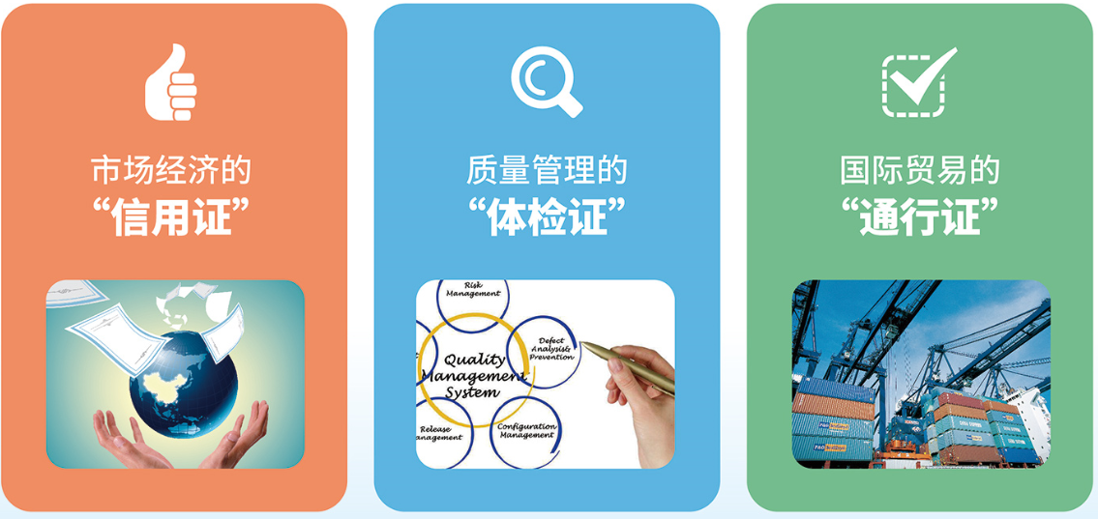
认证认可
典型特征
认证认可
功能属性

Slide 52

认证认可
突出作用
1
稳步推进业务，服务国家大局
2
继续深化改革，积极提效增效
3
扩大对外合作，提高国际地位
4
加强自身建设，夯实认可基础

Slide 53
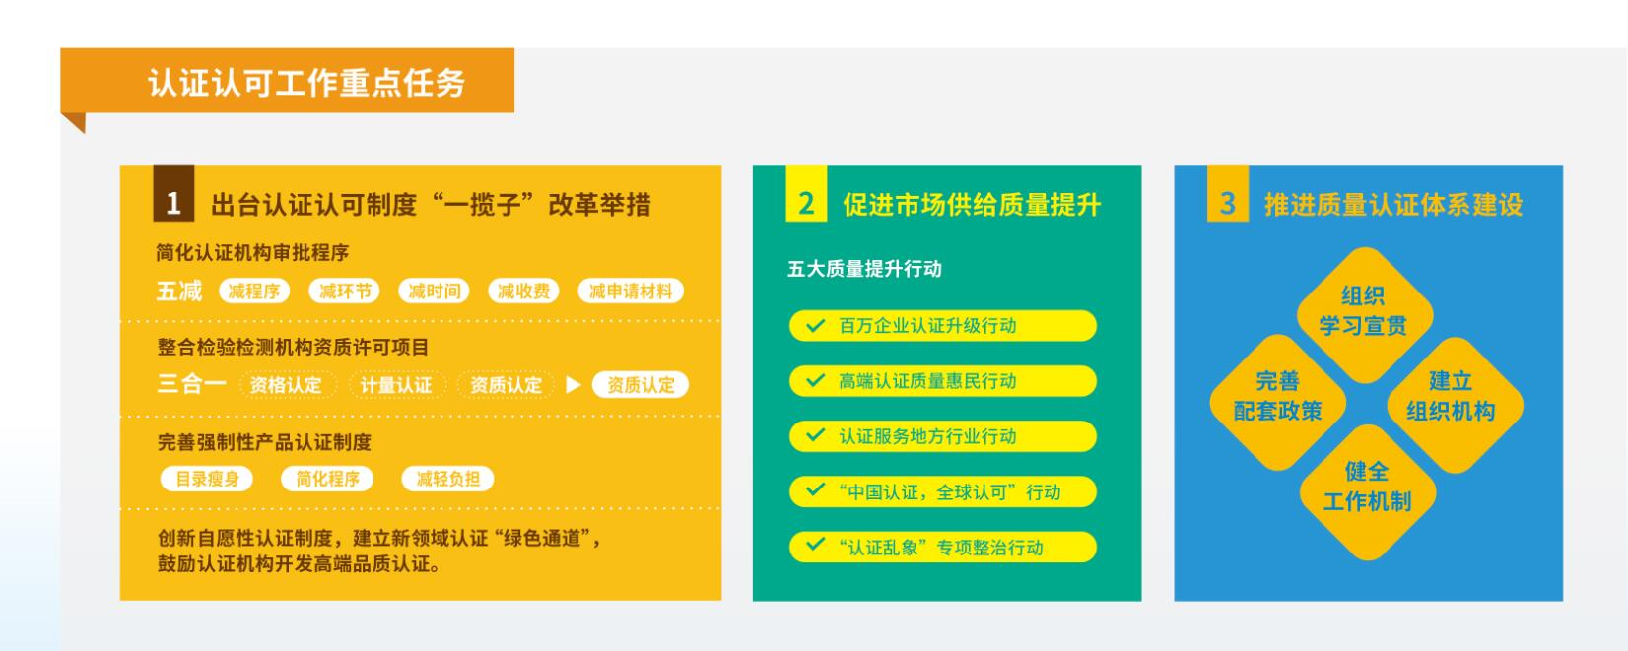

认证认可
“五化”发展导向

Slide 54
认证认可
2019年主要任务
完善制度体系，
激发行业发展活力
优化服务供给，
助推经济高质量发展
一
二
加大监管力度，
规范认证检测市场秩序
培育壮大产业，
提升行业服务能力
三
四
深化国际合作，
扩大合作互认成果
加强基础工作，
夯实事业发展根基
五
六

Slide 55
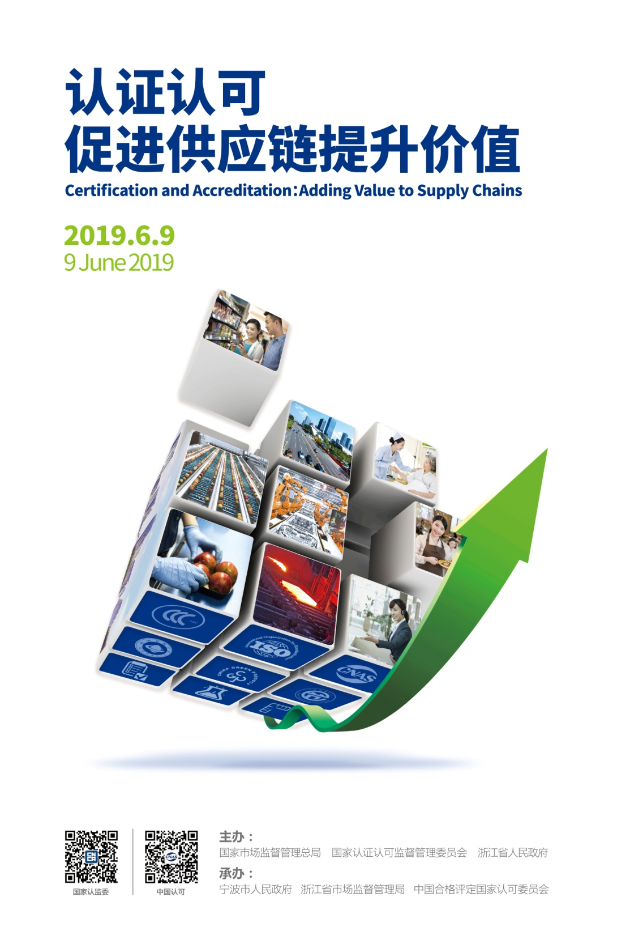
认证认可作为国际通行、社会通用的质量管理手段和贸易便利化工具，通过共同的“技术语言”，证实产品质量，在商业伙伴间建立信任，帮助企业融入全球供应链，促进供应链提升价值。

Slide 56
2019年世界认可日
2019 World Accreditation Day
认证认可——促进供应链提升价值
Certification and Accreditation: Adding Value to Supply Chains

